Slide 1
독일사회와 다문화주의
Flüchtlingskrise in Deutschland ab 2015
-Entwicklung-
강동희, 김서현, 김현민, 박찬희, 신아용

Slide 2
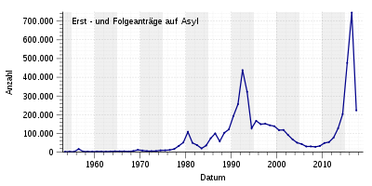
자료

Slide 3
자료 해석-1980년
1980년대: 난민권(Asylrecht)이 관대하게 해석 -> 베트남 보트피플과 같은 정치적인 추방자뿐만 아니라, 노동이주자의 서독 이주가 가능해짐
또한 1980년대에는 인도주의적, 정치적 이유에서 난민들을 많이 받아들였고, 당시 큰 반발도 없었음

Slide 4
자료 해석-1992년
1990년대 초에는 이주민의 숫자가 다시 증가하였고, 외국인 노동자 이주의 최고치를 갱신하였음
1) 동유럽 이주민(Aussiedler): 독일의 통일, 동유럽의 자유화, 소련연방의 해체 등으로 인해 많은 숫자의 이주민이 동유럽과 예전의 소련연방지역에서 독일로 유입 ex. Russendeutsche
2) 유태민족 할당난민(Kontingentflüchtlinge)
3) 난민신청자의 증가: 1990년대 유고슬라비아 내전의 와중에 발칸국가들에서 독일로 많은 사람들의 유입

Slide 5
난민 신청자 수의 감소
1992년 난민 협정(Asylkompromiss)
-1990년 초의 외국인적대, 감정적인 난민논쟁, 인종주의적 테러는 1992년 난민권을 엄격하게 하는 난민협정 야기
-박해가 없는 국가 출신이거나, 소위 안전한 제3국을 통한 난민신청자는 난민권을 인정받을 기회 상실

Slide 6
자료 해석-2015년
유로화 위기에 영향을 받아 남유럽에서 소위 High Potential의 이주가 증가함
- 2011년에는 그리스 이주민의 숫자가 78% 증가, 스페인과 포르투갈의 이주민 숫자도 50% 증가
- 2012년 도입된 Bluecard
2011년부터 계속된 시리아 내전
- 2015년 절정에 달함
- 시리아, 이라크, 아프가니스탄이 주요 난민 신청 3국

Slide 7
2014년-2015년 독일의 상황
2014년 11월 -> 협약난민 인정
2015년 여름 -> 더블린 규약 무효화
2015년 말 -> 효력 상실

Slide 8
협약 난민(Konventionsflüctling)
제네바 난민 협약에 따라 난민의 지위를 부여 받은 사람들
각 개별 국가의 사법심사에 의해 결정
독일: 두 가지 조건에 의한 난민심사
1)협약 난민 => 제네바 난민 협약에 따라 난민 지위인정2)1992년 난민협정(Asylkompromiss): 박해가 없는 국가 출신이거나, 소위 안전한 제3국을 통한 난민신청자는 난민권을 인정받을 기회를 상실
즉, 2014년 독일은 개별 심사 없이 모든 시리아인들을 협약 난민으로 받아들임으로써, 난민 심사 과정에서 1992년 난민협정의 적용을 배제함 -> 난민 신청의 요건 완화

Slide 9
더블린 조약(Dublin-Regeln)
1990년 체결, 1997년 발효
2015년 기준 가입국: 유럽연합 + 비유럽연합 4개국(노르웨이, 아이슬란드, 스위스, 리히텐슈타인)
유럽으로 들어오는 난민은 처음 입국한 국가에서 망명 신청을 해야 한다
즉, 난민들은 처음 발을 디딘 유럽 국가에서 난민 자격 심사를 받아야 하며, 다른 유럽 국가로 이동하여 난민 지위 신청을 할 경우 처음 입국한 국가로 이송된다
하지만 지리적 특성상 북아프리카 및 중동 지역 난민과 불법이주자들의 유럽 관문이 되는 그리스, 이탈리아 등 몇몇 국가에게 난민 수용에 대한 과도한 부담을 지우게 됨
즉, 더블린 조약을 일시적으로 무효화함으로써, 난민들이 자유롭게 독일로 이주해 올 수 있는 가능성이 증가

Slide 10
용어 구분
Asylbegehrende/Asylsuchende sind eingereist, um um Asyl zu bitten, haben aber noch keinen Asylantrag gestellt
Asylbewerber haben Asyl beantragt und stecken noch im Verfahren
Asylberechtigte haben erfolgreich ihr Asylverfahren durchlaufen und bekommen Schutz.
Geduldete hatten keinen Erfolg mit ihrem Asylantrag, werden aber trotzdem vorerst nicht abgeschoben
Asylantrag

Slide 11
# EASY - Gap
2015년 한달간
IT-System Easy(망명진행자일차분할)에 등록된 망명 희망자의 수
>
BAMF에서 수용 가능한 망명 신청 건수
Easy Gap
: EASY에 등록된 망명 희망자의 수와 BAMF에 등록된 망명 신청 건수의 격차
- 2015년 → 약 65만명 (109만 명 – 44만 명)
- 2016년 1분기 → 약 30만명

Slide 12
# EASY - Gap의 발생이유
1) EASY에 등록된 사람들이 모두 망명 신청자들이 아니기 때문
→ 안전한 제 3국 및 난민들의 출신국으로의 지속되는 여행, 귀국 여행, 본국 송환은 고려되지 않았음

Slide 13
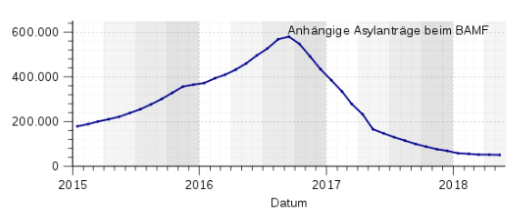
# EASY - Gap의 발생이유
2) BAMF의 낮은 수용 능력
→ 보류중인 망명 신청건수는 2016년 9월까지 증가하다가 감소하고 있음

